Slide 1
Сайт о солнечной системе
Курганова Елена, Брылёв Альберт

Slide 2
Что у нас есть?

Slide 3
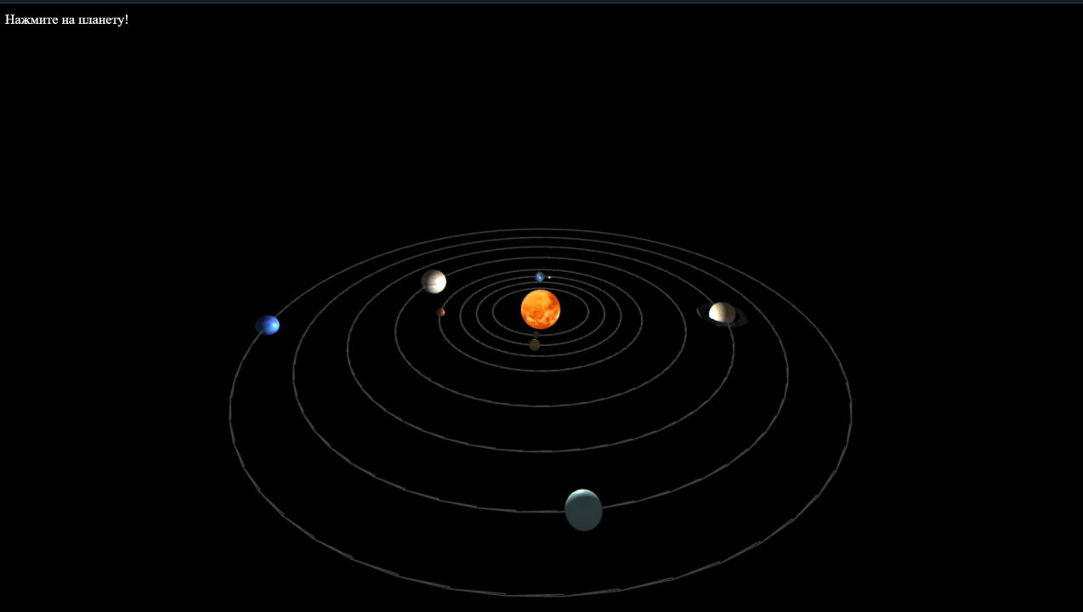
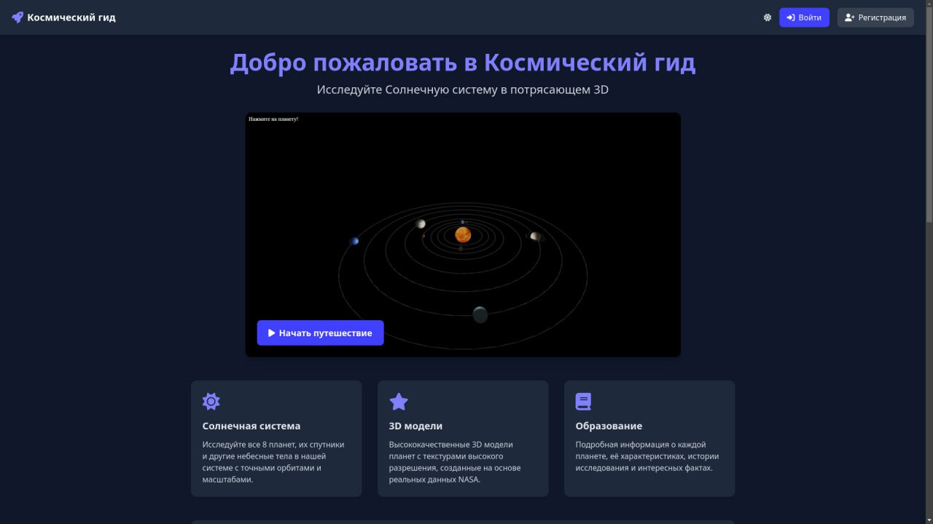
3D модель солнечной системы

